Slide 1
基于分布式存储系统的服务器“云”化方案
北京美地森科技有限公司 游峰
Notes:
1

Slide 2
美地森科技概况
公司名称由来： 美地森/MediaCenter
技术积累时间： 始于2004年7月
公司核心技术领域：
  云存储（海量数据在线存储）
  云计算（超大规模并行计算）
公司定位： Cloud Engine（中国云引擎）
云计算基础架构与平台服务提供商

Slide 3

美地森主要合作伙伴
中国铁通
中国移动
蓝汛
美地森科技
盛大游戏
金鹰网
安博教育

Slide 4
议程
美地森云计算技术概览
美地森分布式存储系统USS
基于分布式存储系统的服务器“云”化方案

Slide 5
从一个案例说起
100TB的初始存储量，每月增长速度
非常快-5TB；数据需要长期保存；
寻求云计算方案
的A公司
数据为在线数据，
在线用户增长速度快
有限的技术能力和预算
Notes:
技术是为解决现实问题而存在的，脱离了现实的技术是没有意义的。所以先从一个现实中的问题开始。

Slide 6
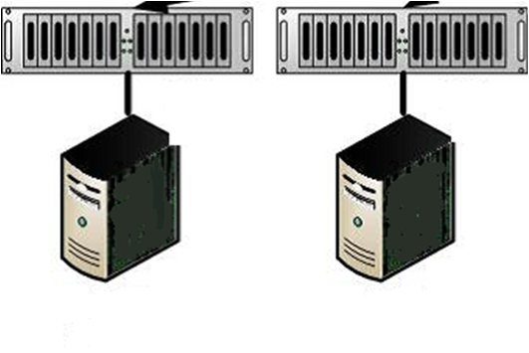

从一个案例说起
硬件设备
A公司
现有系统
应用程序

Slide 7
从一个案例说起
现有的资源能否使用？
应用程序是否需要修改？
A公司
需求分析
数据会不会丢失？
系统性能、扩展性好不好？
是否可以有简化的管理？
设备和维护、扩容成本如何？

Slide 8

云计算技术应该解决的问题
1
海量数据高可靠性高性价比存储
2
资源的合理利用
3
资源有效调度与管理

Slide 9
美地森做的工作
1.自主研发分布式存储系统USS
最早
始于2004年
GFS:
Google File System
USS
Universal Storage System
全国上千TB
数据量
自主研发
与GFS类似架构
实现
海量数据高性价比可靠存储

Slide 10

美地森做的工作
2.选择和改进虚拟化工具KVM,结合USS，形成WHS（Web Hosting Service）云主机方案
  适合企业应用
  IO性能不佳
  功能全面
  收费昂贵
  对linux支持不佳
  性能相对较差
  收费较贵
  性能良好
  功能全面
  暂时免费以后很难保障
Vmware
Vsphere
Mcirosoft
Hyper-V
Citrix
XenServer
我们的选择，
业务的需要
开 源
Xen Source
对 开 源
Kvm做优化
其他
  性能较强
  支持操作系统较少
  Xen代码较kvm复杂
  免费
  提供很好的IO性能
  管理需要自己开发
  代码精简易修改
  免费
  性能不佳

Slide 11


美地森做的工作
3.自主研发了资源管理系统OSS
物理机管理
虚拟机管理
OSS
系统
用户管理

Slide 12

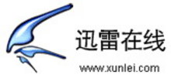




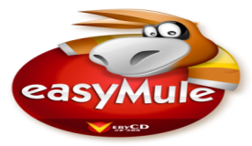





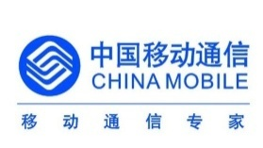

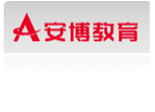





美地森云计算方案概览
OSS
CDC
EC2
WHS
GFS
USS
/YFS

Slide 13
议程
美地森云计算方案概览
美地森分布式存储系统USS
基于分布式存储系统的服务器“云”化方案

Slide 14
美地森分布式存储系统USS
通过分布式文件系统将传统存储层合并为一层
File System
Volume Manager
RAID
YFS
创建单一文件系统
跨所有节点对文件进行块级拆分
高性能、全对称
软件高自动化，消除复杂性

Slide 15
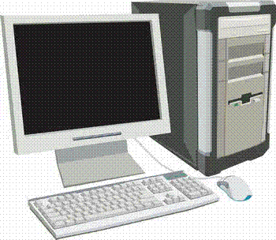

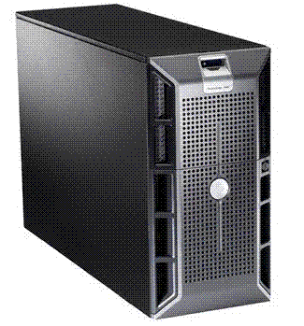
美地森分布式存储系统USS
USS主要组成:
元数据服务器集群（MDS）
块数据存储服务器集群（CDS）
NFS集群三大部分组成
windows
Unix
Linux
Application Server Cluster
Switch Cluster
GE A
GE B
MDS Cluster
NFS Cluster
MDS A
MDS B
MDSC
CDS A
CDS B
CDS C
CDS D
CDS Cluster
Switch Cluster
GE C
GE D

Slide 16
美地森分布式存储系统USS
CDS 0
CDS1
CDS2
CDS 3
MDS
CDS4
CDS5
NFS Server
文件写过程
NFS Client
文件拆分成块冗余存储，保证了数据高可靠性

Slide 17
美地森分布式存储系统USS
CDS 0
CDS1
CDS2
CDS 3
MDS
CDS4
CDS5
NFS Server
文件读取过程
NFS Client

Slide 18
美地森分布式存储系统USS
CDS0
CDS1
CDS2
(恢复块 90)
(块33, 95)
(块46, 95)
(块33, 104)
MDS
CDS3
CDS4
CDS5
(块21, 33, 46)
(块90)
(块21, 90, 104)
数据恢复
自动恢复丢失数据块，不影响应用对数据的访问

Slide 19

美地森分布式存储系统USS
Switch
Switch
MDS1
/CDS1
MDS2
/CDS2
MDS 3
/CDS3
MDSM
CDS M
CDS N
NFS
CDS N+1
NFS
Switch
Switch
部署时，MDS、CDS、NFS同在一组服务器上；
外部交换机用于集群与外部的通讯、数据交换
内部交换机用于集群内部通讯、数据交换。

Slide 20
USS与其他存储方式比较
 | DAS | NAS | 光纤SAN | IP-SAN | USS
传输类型 | SCSI、FC | IP | FC | IP | IP
数据类型 | 块级 | 文件级 | 块级 | 块级 | 文件级
数据冗余方式 | Raid | Raid | Raid | Raid | 软件实现
数据可靠性 | 一般 | 一般 | 高 | 一般 | 高
扩展方式 | Scale up | Scale up | Scale up | Scale up | Scale out
性能 | 一般 | 一般 | 高 | 一般 | 较高
管理难易程度 | 较容易 | 较容易 | 困难 | 较容易 | 容易

Slide 21
议程
美地森云计算技术概览
美地森分布式存储系统USS
基于分布式存储系统的服务器“云”化方案

Slide 22

















传统SAN/NAS的挑战
VMs
VMs
VMs
缺乏灵活性
扩容困难且复杂
扩容昂贵
持续地转换和数据移动以确保虚拟性能
管理复杂、利用率低、成本高
高成本——利用率低
高运营支出——高复杂性导致高成本
虚拟化软件
虚拟化软件
虚拟化软件

Slide 23


美地森服务器“云”化方案-WHS
WHS：Web Hosting Service
云主机
云主机
云主机
灵活性
扩容容易
扩容成本低
管理简单、利用率高、成本低
低成本——高存储空间利用率、应用、存储共用一台服务器
低运营支出——管理简单、高效
KVM虚拟化软件
组成的云主机
App
App
App
App
App
App
OS
OS
OS
OS
OS
OS
KVM
KVM
KVM
X86架构服务器
YFS分布式文件系统
构成的统一存储池：
对外提供统一名字空间，
存储用户数据和虚拟机镜像

Slide 24


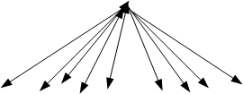

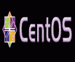




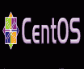

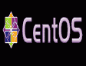

WHS云主机部署
云计算设备及网络设备
扩展
Linux操作系统
云主机
共享存储
应用和存储设备共用一组服务器，节约成本
内外网分离，保障了内部的数据高速流动，又不影响外部用户的访问。

Slide 25


WHS云主机数据管理
保证用户数据安全
用户1
用户2
云主机
云主机
系统指定路径1
系统指定路径2
用户数据、KVM镜像
YFS

Slide 26
WHS云主机热点处理
从容应对突发业务及流量
用户
用户访问
用户访问激增
用户访问
物理服务器
物理服务器
物理服务器
物理服务器
用户数据、KVM镜像
YFS

Slide 27
WHS云主机宕机处理
提高服务SLA
降低运维成本
用户
用户访问
用户访问
物理服务器
物理服务器
物理服务器
用户数据、KVM镜像
YFS

Slide 28
WHS云主机原有业务的无缝迁移
迁移成本小
原有业务系统
1.部署虚拟机镜像和应用
2.同步业务数据
3.业务迁移
WHS平台

Slide 29
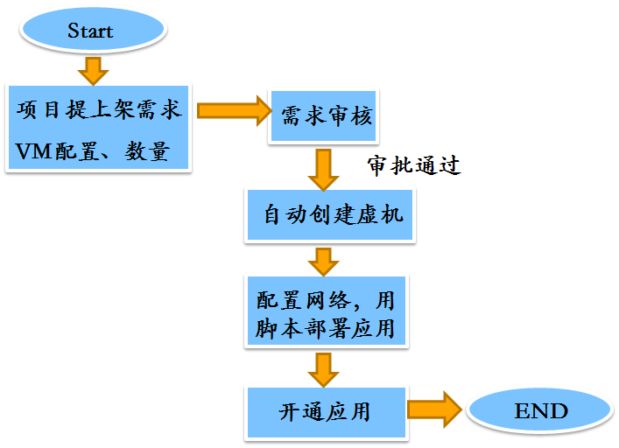
WHS云主机的快速部署
提供简易的应用部署流程和快速的部署方案

Slide 30
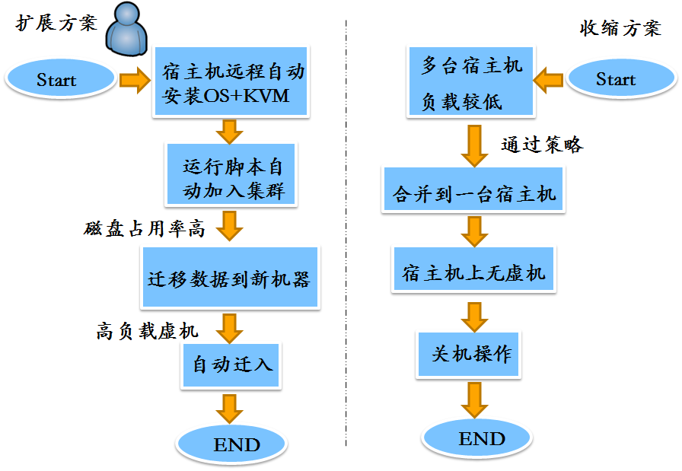
WHS云主机伸缩方案支持
扩展快速
节能降耗，节约成本

Slide 31
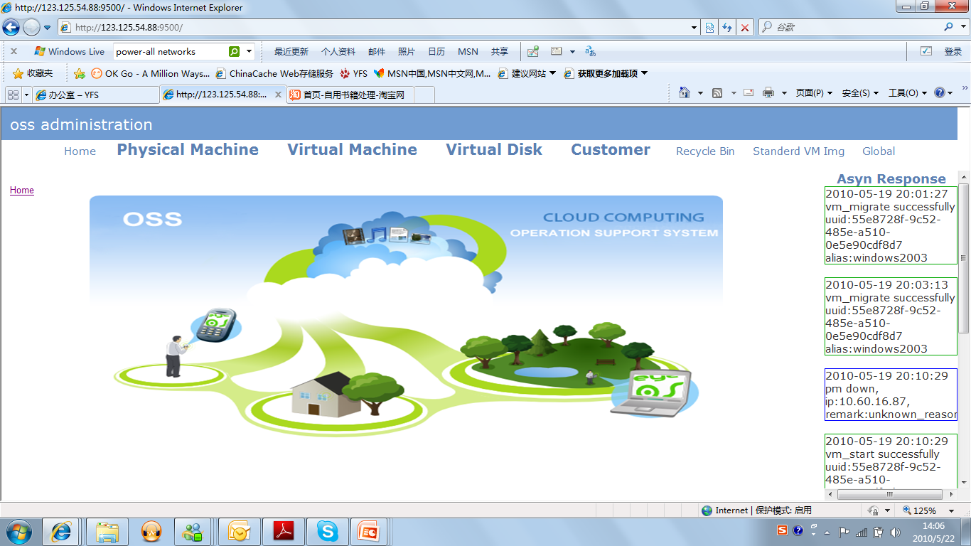
WHS云主机管理系统
WHS云主机统一的管理系统：物理资源、虚拟资源、用户管理

Slide 32
Thank you！
（86 10） 6348 0456
E-Mail: customer@meidisen.com
MSN:partner@meidisen.com
www.meidisen.com

